Slide 1
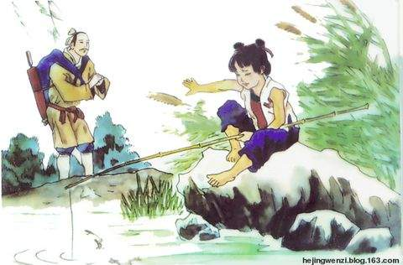
小儿垂钓

Slide 2
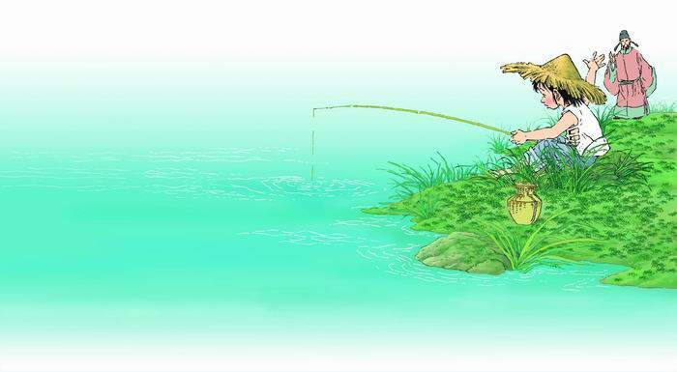
小儿垂钓
（唐）胡令能
zhì lún
蓬头稚子学垂纶，
cè méi
侧坐莓苔草映身。
路人借问遥招手，
怕得鱼惊不应人。

Slide 3
小儿垂钓
（唐）胡令能
蓬头稚子学垂纶，
侧坐莓苔草映身。
路人借问遥招手，
怕得鱼惊不应人。

Slide 4
胡令能（785-826年），唐诗人，隐居圃田（河南中牟县）。唐贞元、元和时期人。家贫，年轻时以修补锅碗盆缸为生，人称“胡钉铰”。他的诗语言浅显而构思精巧，生活情趣很浓，现仅存七绝4首。唐贞元、元和时期人。莆田隐者，唐诗人少为负局锼钉之业。梦人剖其腹，以一卷书内之，遂能吟咏，远近号为胡钉铰。诗四首，皆写得十分生动传神、精妙超凡，不愧是仙家所赠之诗作

Slide 5
蓬头稚子学垂纶，
蓬头：头发乱蓬蓬的。
稚子：年龄小的孩子。
垂纶：钓鱼。纶：钓鱼用的丝线。
句意：一个蓬头稚面的小孩学着用丝线钓鱼，

Slide 6
侧坐莓苔草映身。
莓：一种小草。
苔：苔藓植物
映：遮映
句意：斜着身子坐在野草丛中，野草掩映了他的身子。

Slide 7
路人借问遥招手，
借问：向人打听。
句意：听到有过路的人问路，连忙远远地招了招手，

Slide 8
怕得鱼惊不应人。
鱼惊：鱼儿受到惊吓。
应：回应，答应。
句意：害怕惊动了鱼儿，不敢回应过路人。

Slide 9
小儿垂钓
（唐）胡令能
蓬头稚子学垂纶，
侧坐莓苔草映身。
路人借问遥招手，
怕得鱼惊不应人。

